Slide 1
Міністерство освіти і науки України
Харківський національний університет радіоелектроніки
КОМПЛЕКСНИЙ КУРСОВИЙ ПРОЄКТ
Розробка серверної частини вебзастосунку «Quiz Party Hub»
Виконав:
ст. гр. ПЗПІ-22-9
Ковалевич Д. І.
Науковий керівник:
доцент кафедри ПІ
Вечур О. В.

Slide 2
Аналіз предметної області
Актуальність:
Зростає популярність інтерактивних освітніх ігор.
Квіз-платформи — ефективний інструмент навчання та розваг.
Інтеграція штучного інтелекту дозволяє автоматизувати створення завдань.
Проблематика:
Відсутність кастомізованого бекенду, який дозволяє інтеграцію AI.
Більшість рішень вимагають ручного введення питань або складної CMS.

Slide 3
Аналіз предметної області
Існуючі рішення:
Kahoot, Quizizz, Mentimeter – орієнтовані на вебінтерфейси.
Відсутність відкритого доступу до бекенду.
Неможливість кастомізації логіки гри або інтеграції AI.
Потреба в рішенні:
Гнучкий бекенд з відкритими API.
Генерація квізів на основі AI (Google Gemini).
Підтримка режимів гри та збереження балів.
Платформа | Відкрита API | AI-підтримка | Свої режими гри
Kahoot | - | - | -
Quizizz | - | - | -
Quiz Party Hub | + | + (Gemini) | +

Slide 4
Постановка задачі
Мета проєкту:
Розробити серверну частину вебзастосунку для проведення інтерактивних квізів, що дозволяє:
генерувати питання за допомогою ШІ,
управляти гравцями, їх балами та прогресом,
реалізувати режими гри з різною логікою завершення.
Основні задачі:
Розробити REST API з ендпоінтами для гри, профілю, лідерборду.
Підключити авторизацію через Firebase Authentication.
Реалізувати генерацію питань через Google Gemini API.
Налаштувати збереження результатів у Firestore.
Забезпечити підтримку кількох ігрових режимів:
Стандартний (до 10 питань)
На час (таймер)
На помилку (гра завершується після 1 помилки)

Slide 5
Архітектура програмного забезпечення
Програмне забезпечення реалізовано за принципом клієнт–серверної архітектури. Основні компоненти:
Клієнт: фронтенд (React або Web App)
Сервер: Node.js + Express
Сервіси: Firebase Auth, Firestore DB, Google Gemini API
Компоненти серверної частини:
server.js — точка входу до застосунку
routes/ — маршрути до API
controllers/ — обробка логіки запитів
middleware/ — перевірка токенів Firebase
services/GeminiService.js — інтеграція з Google Gemini API

Slide 6
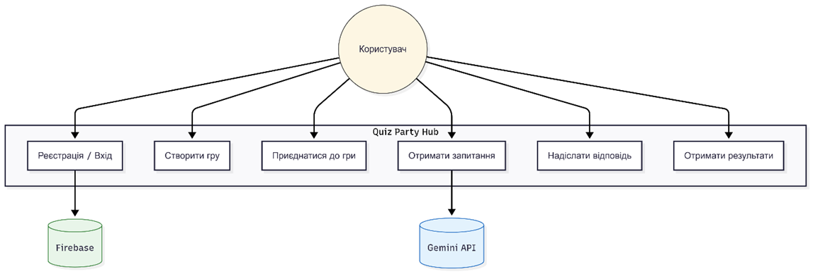
UML: Діаграма прецедентів (Use Case)
Діаграма відображає взаємодію користувача з системою:
Вхід у систему (реєстрація, логін)
Створення або приєднання до гри
Отримання та надсилання відповідей
Перегляд результатів
Також показано взаємодію із зовнішніми сервісами: Firebase (автентифікація), Gemini API (генерація питань)

Slide 7
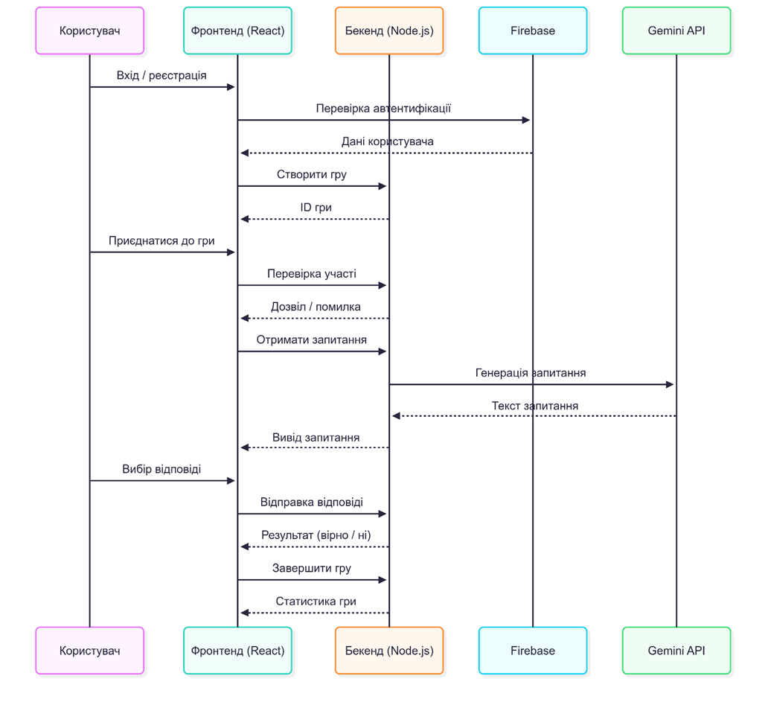
UML: Діаграма послідовності
Діаграма демонструє послідовність взаємодії між:
Користувачем
Клієнтом
Сервером
Firebase
Gemini API
Показано типовий сценарій гри:
автентифікація, запуск сесії, генерація питань, надсилання відповідей, підрахунок балів.

Slide 8
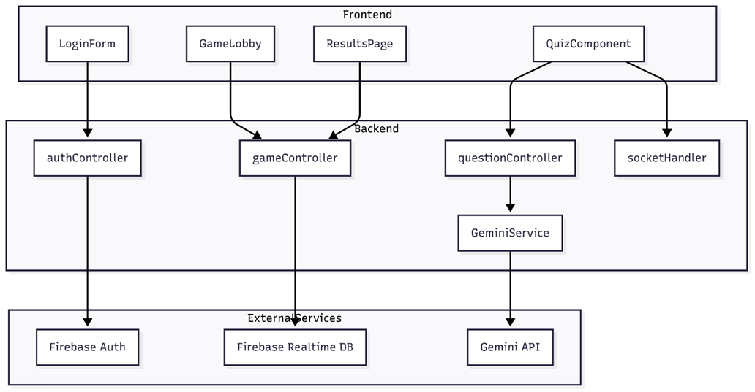
UML: Діаграма компонентів
Ілюструє основні частини серверної частини:
Контролери
Роути
Сервіси
Модуль авторизації
Генерація запитань
Показано взаємозв’язок між модулями та сторонніми сервісами (Firebase, Gemini).

Slide 9
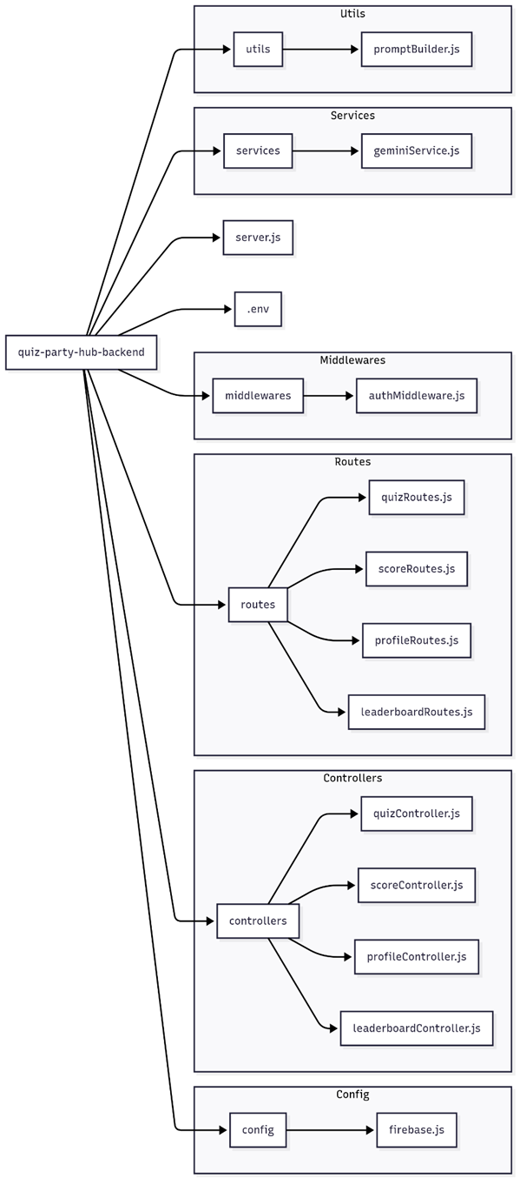
Засоби та технології розробки
Основні технології:
Node.js + Express — основа серверної частини
Firebase Authentication — авторизація користувачів
Firestore — зберігання даних про гравців і сесії
Google Gemini API — генерація запитань вікторини на основі штучного інтелекту
Інструменти розробки:
Visual Studio Code — середовище розробки
Postman — тестування API
Git + GitHub — контроль версій
npm — менеджер пакетів

Slide 10
Фрагмент коду програми
На слайді представлено ключову функцію callGeminiAPI, яка відповідає за взаємодію з сервісом Gemini. Вона формує запит на основі заданого prompt, надсилає його до моделі, обробляє відповідь, очищує її та перетворює у формат JSON.
geminiService.js
const callGeminiAPI = async (prompt) => {
const url = `https://.../generateContent?key=${GEMINI_API_KEY}`;
const body = {
contents: [{ parts: [{ text: prompt }] }],
};
try {
const response = await axios.post(url, body, {
headers: { 'Content-Type': 'application/json' },
});
let text = response.data.candidates[0]?.content?.parts[0]?.text;
text = text.replace(/^```json\s*/i, '').replace(/\s*```$/i, '');
return JSON.parse(text);
} catch (error) {
console.error('Error:', error);
throw new Error('Помилка виклику Gemini API');
}
};
Код (скорочено й адаптовано для слайду):
Функція повертає список згенерованих запитань у форматі JSON

Slide 11
Аналіз отриманих результатів
Основні досягнення:
Розроблено серверну частину на Node.js з використанням Express
Реалізовано автентифікацію через Firebase Authentication
Інтегровано Google Gemini API для генерації питань вікторини
Створено API для генерації запитань, оновлення балів, перегляду лідерборду, авторизації користувачів
Забезпечено підтримку формату JSON для передачі та обробки даних
Результати тестування:
Ендпоінти протестовано через Postman
Gemini API стабільно генерує запитання
Firebase забезпечує надійну авторизацію
Використано змінні середовища через .env
Результати реалізації свідчать про відповідність розробленого програмного забезпечення функціональним вимогам. Система є модульною, розширюваною і готовою до впровадження.

Slide 12
Висновки
Підсумки розробки:
Сформовано технічне завдання та вимоги до системи
Реалізовано серверну частину застосунку з REST API
Здійснено інтеграцію з Firebase та Google Gemini API
Проведено тестування функціональності за допомогою Postman
Застосовано принципи модульного та масштабованого проєктування
Практичне значення:
Система може бути використана для інтерактивних вікторин, онлайн-змагань або освітніх платформ
Завдяки використанню генеративного ШІ відкриваються можливості динамічного оновлення контенту
Перспективи розвитку:
Додавання багатокористувацького режиму в реальному часі
Розширення бази запитань та тем
Розробка мобільного клієнта

